Slide 1
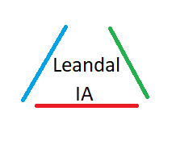
7°i
03

Slide 2
LEANDAL
7°i
03
Integrantes: Ojeda Leonardo, Ojeda Andrés y mansilla Alexis

Slide 3
Introducción
7°i
03
Decidimos elegir como proyecto realizar una IA porque nos pareció un proyecto desafiante que nos ayudara como experiencia en el futuro, además de ser algo innovador en la escuela, teníamos una idea mas clara de como funciona una IA
Otra opción que pensamos era hacer un videojuego como proyecto pero nos pareció muy complejo para desarrollarlo, además de que no nos convenció la idea base.

Slide 4
Tema del proyecto
7°i
03
Descripción
Objetivo
Nuestra idea para la IA es que pueda responder preguntas sobre la escuela, que cada alumno con alguna duda pueda preguntárselo a la IA y que esta le responda correctamente.
ayudaría a los alumnos (por lo general de ciclo básico) a entender mejor el contexto de la escuela.
El objetivo que le dimos a nuestro proyecto es que pueda ser una herramienta a la que los alumnos puedan acudir en caso de necesitar ayuda a orientarse por la escuela Y otro objetivo es que los alumnos estén bien informados a la hora de decidir que orientación van a elegir

